Slide 1
Metadata Editor Éditeur de métadonnées Le catalogage dans Alma (1) Introduction
Version de mars 2018

Slide 2
Rôle des utilisateurs
Physical inventory operator : créer & modifier des exemplaires
Physical inventory operator extended : + supprimer des exemplaires
Cataloger : créer & modifier les notices bibliographiques, holdings et d’autorité
Cataloger extended* : + supprimer des notices bibliographiques, holdings et d’autorité
(Les rôles sont activés en fonction des certifications Resource management)

Slide 3
Plan
Accéder au Metadata Editor
Présentation du Metadata Editor
Structure
Templates
Records
Rules
Les menus et les actions possibles
Le panneau inférieur
Création d’une notice bibliographique

Slide 4
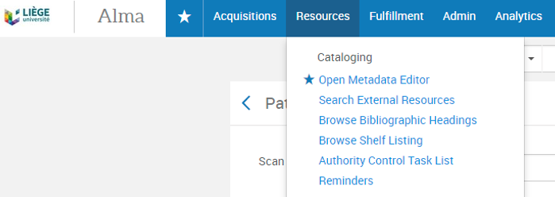
Accéder au Metadata Editor
1 - À partir du menu Alma : Resources > Cataloging > Open metadata editor

Slide 5
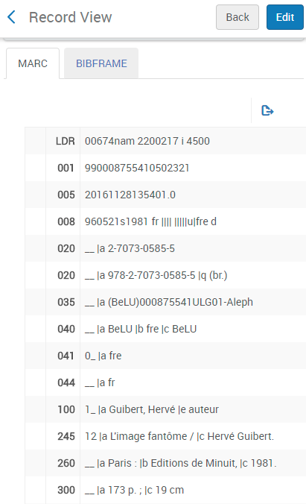
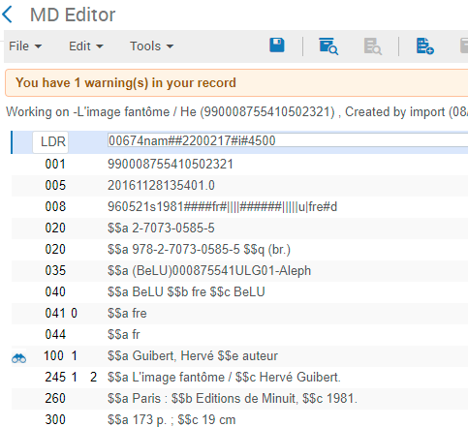
Accéder au Metadata Editor
2 - À partir d’une notice affichée en recherche All titles et Physical titles
En fonction de la personnalisation de votre écran de recherche

Slide 6
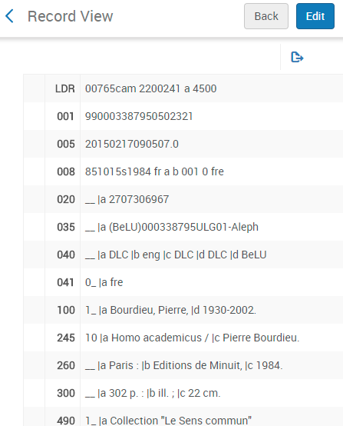
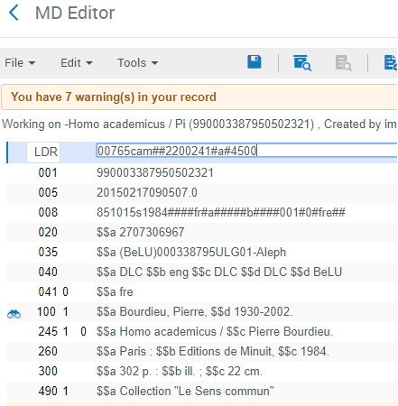
Accéder au Metadata Editor
3 - À partir d’une notice affichée en recherche Physical Items

Slide 7
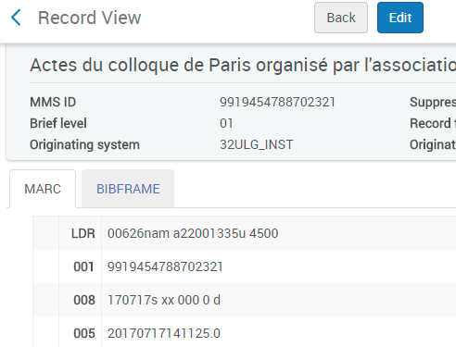
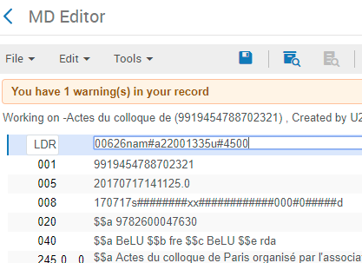
Accéder au Metadata Editor
4 - À partir du menu Alma : Acquisitions > Post-receiving processing > Receiving departement items

Slide 8
Accéder au Metadata Editor
5 - À partir du menu Alma : Fulfillment > Resource Requests > Monitor requests & Item Processes
Le lien View title in search du bouton action permet d’afficher la notice dans le contexte All titles
Notes:
ATTENTION « Edit » : édite la request.

Slide 9
Plan
Accéder au Metadata Editor
Présentation du Metadata Editor
Structure
Templates
Records
Rules
Les menus et les actions possibles
Le panneau inférieur
Création d’une notice bibliographique

Slide 10
Présentation du Metadata Editor
Le « Metadata Editor » permet de visualiser et éditer :
des notices bibliographiques
des notices de fonds (holdings)
des notices d’autorités

Slide 11
Présentation du Metadata Editor
Panneau principal
Panneau de gauche
Panneau inférieur

Slide 12
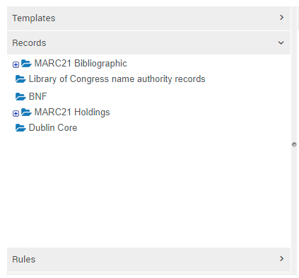
Présentation du Metadata Editor
Par défaut, le panneau de gauche s’ouvre de cette façon lorsque vous ouvrez l’éditeur de métadonnées.
Templates : les grilles (modèles) de catalogage
Records : ce sont « vos » notices – bibliographiques, autorités, ou holdings
Rules : des règles de normalisation qui s’appliquent par exemple dans le cadre de l’import de notices ou pour corriger une notice

Slide 13
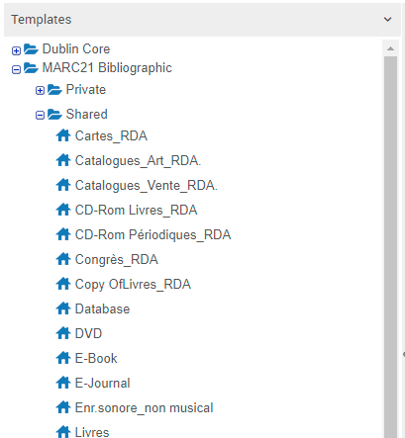
Présentation du Metadata Editor
Templates
Ouvre la grille choisie dans le Panneau principal
Permet de créer et enregistrer une nouvelle notice bibliographique
Permet de créer un nouveau template

Slide 14
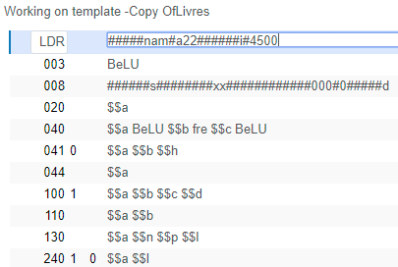
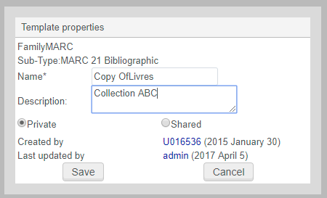
Présentation du Metadata Editor
Templates
Vous pouvez vous créer des grilles de saisie à partir d’une grille existante, sous l’onglet « Private ».
Vous pouvez par la suite les supprimer de votre onglet « Private ».

Slide 15
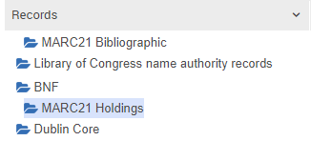
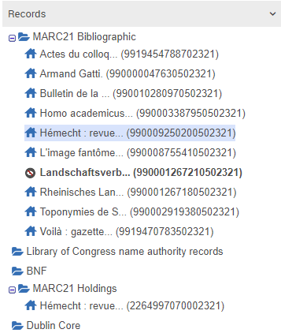
Présentation du Metadata Editor
Records
La situation avant de commencer à éditer des notices dans le Metadata editor : l’arborescence est vide
La situation si vous éditez des notices bibliographiques, holdings…
Chaque notice éditée, chaque nouvelle notice créée, s’ajoute à la liste !
Ici, vous travaillez sur des notices de la zone Institutionnelle !

Slide 16
Présentation du Metadata Editor
Vous pouvez aussi travailler sur des notices en mode brouillon : elles ne seront pas enregistrée dans la zone Institution et ne seront pas visibles sur Primo par l’utilisateur final.
Ou travailler sur des notices de la zone Communauté.

Slide 17
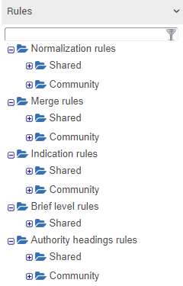
Présentation du Metadata Editor
Rules
Il s’agit de règles qui permettent de définir des traitements sur les données. Les règles peuvent être créées par Uliège Library ou partagées par les clients ExLibris et donc réutilisables par chaque client.
Les règles de normalisation - par exemple, ajout du 999 pour les fonds patrimoniaux, du 996 pour les nouvelles acquisitions, règles pour l’import à partir de catalogues externes - suppression de zones locales principalement)
Les règles de fusion entre notices - par exemple, à partir d’une recherche dans un catalogue externe, comment s’opère la fusion entre la notice externe et la notice déjà présente dans le catalogue)
Les règles d’indication - utilisables dans les sets pour filtrer le résultat, par exemple sur la présence ou l’absence d’un champ ou d’un sous-champ)
Les règles de niveau résumé - pour définir les niveaux de notices (par exemple, les notices minimales de commandes ont le niveau le plus bas ‘01’)
Les règles de vedettes d’autorité – configuration de l’affichage des listes appelées en catalogage
SURTOUT NE MODIFIEZ RIEN !

Slide 18
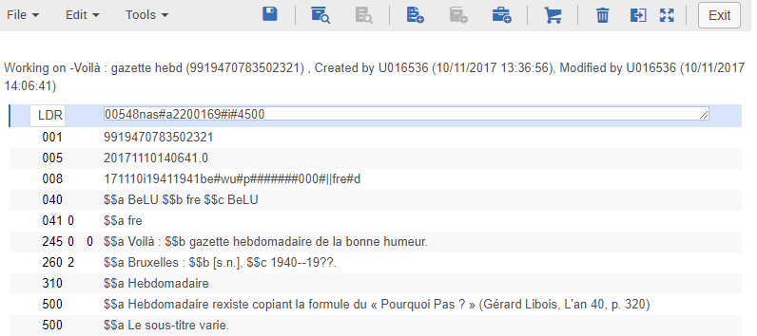
Présentation du Metadata Editor
Le panneau principal
Espace de travail dans lequel s’affiche la notice Marc21.
Cet espace comprend une barre de menu et d’outils.

Slide 19
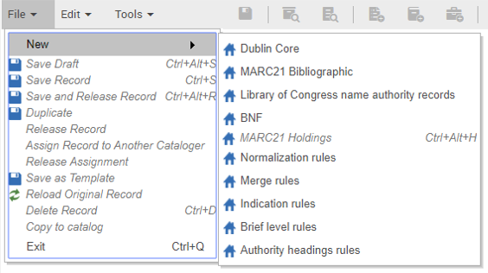
Présentation du Metadata Editor
Le panneau principal : menu FILE
Permet de créer et enregistrer une nouvelle notice Marc21

Slide 20
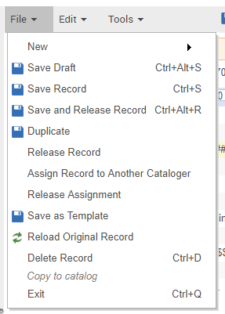
Présentation du Metadata Editor
Le panneau principal : menu FILE
Enregistre le brouillon
Enregistre la notice dans le MMS (supprime les champs/sous-champs vides)
Enregistre la notice et la supprime de la liste de ‘vos’ notices
Supprime la notice de la liste de ‘vos’ notices
Enregistre la notice comme grille de saisie
Recharge la notice originale (par ex. la notice (importée) avant vos modifications
Supprime la notice et son inventaire
La fonction d’assignation fait l’objet d’un document spécifique

Slide 21
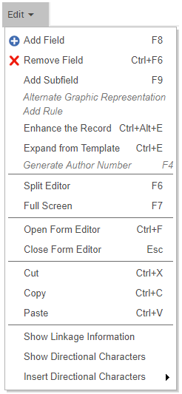
Présentation du Metadata Editor
Ajouter un champ -> connaître les étiquettes Marc !
Supprimer un champ
Ajouter un sous-champ -> les $$ s’ajoutent automatiquement, il suffit d’ajouter le code
Dupliquer le champ pour ajouter des éléments en écriture non latine
Améliorer la notice -> pour l’instant ‘Fonds ancien !
Ouvrir la grille de catalogage à partir d’une notice en cours
Afficher 2 notices
Plein écran
Ouvrir le formulaire de saisie
Fermer le formulaire
Le panneau principal : menu EDIT
Concerne les notices avec caractères non latins (cf document détaillé sur le wiki)

Slide 22
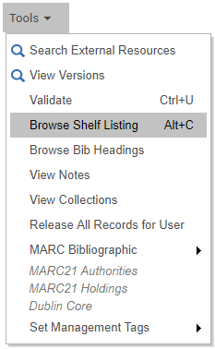
Présentation du Metadata Editor
Le panneau principal : menu TOOLS
Chercher dans les catalogues externes (Z39.50)
Voir les versions (révisions) de la notice -> permet de restaurer une version précédente
Valider (contrôle du format)
Parcourir la liste des cotes de rangement
Supprimer toutes les notices de la liste des notices pour n’importe quel utilisateur => NE PAS UTILISER > normalement réservé aux administrateurs du système
En lien avec la fonction d’assignation, qui fait l’objet d’un document spécifique

Slide 23
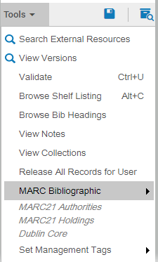
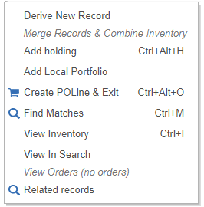
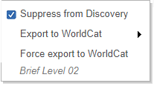
Présentation du Metadata Editor
Nouvelle notice liée par un 773 ou un 775
Ajouter/créer un HOL
Ajouter une ligne de commande et sortir du Metadata Editor
Chercher des notices identiques dans le MMS
Voir l’inventaire (si HOL existe)
Visualiser en recherche
Voir la ligne de commande (ici, pas de commande)
Voir les notices liées
Le panneau principal : menu TOOLS
La ligne est cochée -> la notice n’est pas publiée dans Primo

Slide 24
Présentation du Metadata Editor
Le panneau principal : la barre d’outils
 | Save record | enregistre | Ctrl + S
 | View inventory | Voir l’inventaire | Ctrl + I
 | View bibliographical record | Voir la notice bibliographique | Ctrl + Alt + B
 | Add holding | Ajoute un HOL | Ctrl + Alt + H
 | Add item | Ajoute un exemplaire | Alt + I
 | Create Poline & exit | Crée une commande et quitte le MDEditor | Ctrl + Alt + O
 | Delete record | Supprime la notice | Ctrl + D
 | Split editor | Divise le panneau principal en deux | F6
 | Full Screen | Plein écran | F7
 | Exit | Sortir du MDEditor | Ctrl + Q

Slide 25
Présentation du Metadata Editor
Le panneau inférieur
Lien vers les formats Marc21
(versions en anglais sur le
site de la Library of Congress) ou lien vers le wiki Gestion des ressources & catalogage (zones locales principalement, ou zones pour lesquelles les consignes d’utilisation sont très ciblées).
Linked data (web de données) : liens (url) vers données d’autorité (VIAF, LC, MeSH, GND), site Isbn Search, notamment.
Messages d’erreur relatifs à la notice (zones, indicateurs, contenu, vocabulaire contrôlé des listes déroulantes, champs manquants).
Signalement des correspondances dans le catalogue

Slide 26
Plan
Accéder au Metadata Editor
Présentation du Metadata Editor
Structure
Templates
Records
Rules
Les menus et les actions possibles
Le panneau inférieur
Création d’une notice bibliographique

Slide 27
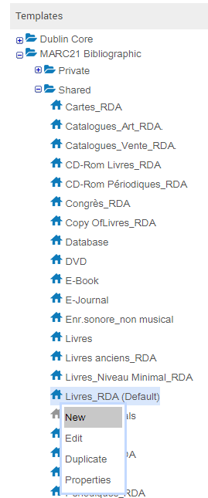
Création d’une notice bibliographique
1ère possibilité : Utilisation d’un template
Panneau de gauche > Templates > Shared > Choix du template > New
Ouvre une nouvelle notice dans le Metadata Editor

Slide 28
Création d’une notice bibliographique
2ème possibilité : menu file
Panneau principal > Menu File > New > MARC21 Bibliographic
Ouvre une nouvelle notice dans le Metadata Editor
Par défaut ouverture de la grille Livre RDA

Slide 29
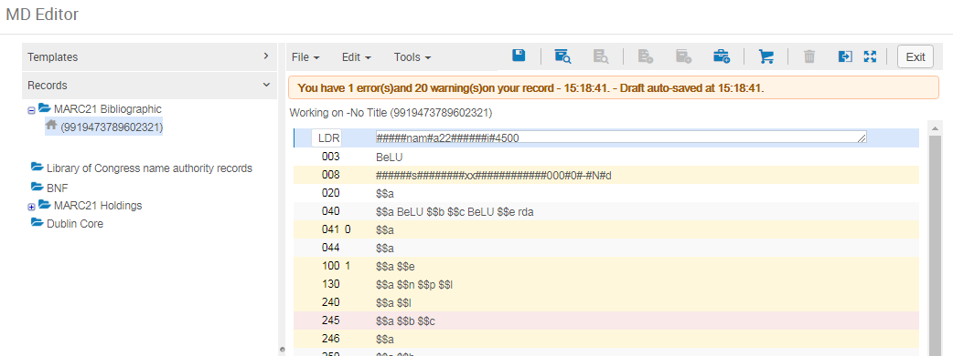
Création d’une notice bibliographique
Ouverture de la grille choisie : ici une notice Livre RDA encore vide
L’icone grise signifie que la notice est enregistrée comme brouillon (= Draft)

Slide 30
Création d’une notice bibliographique
Compléter la notice
À ce stade, la notice créée a un MMS ID attribué mais n’est pas encore enregistrée dans le répertoire (Zone institution)
Pendant que vous travaillez dans une notice, Alma opère des enregistrements ponctuels du brouillon.

Slide 31
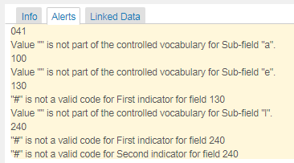
Création d’une notice bibliographique
Compléter la notice
Pendant que vous travaillez et lors de l’enregistrement, Alma opère une validation de la notice et génère des messages d’alerte

Slide 32
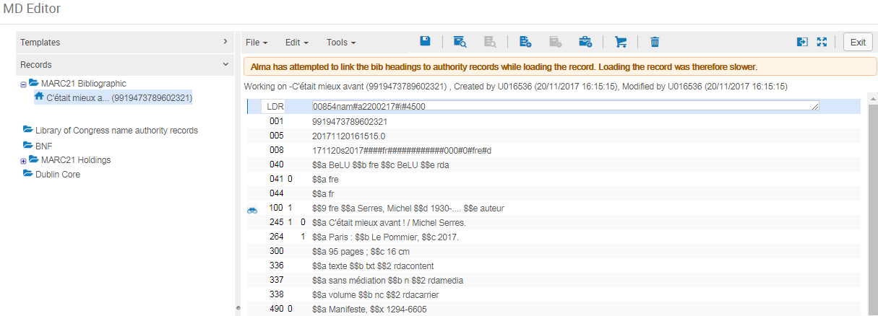
Création d’une notice bibliographique
Enregistrer la notice une fois celle-ci complétée (Menu File > Save Record ou )
L’icone signifie que la notice est enregistrée dans la zone institutionnelle

Slide 33
Les supports de formation et How to proposés par Liège Université Library pour le travail dans le système ALMA
La boîte à outils Alma @ ULiège Library
Pour le traitement des ressources (inventaire physique et catalogage), le
wiki Gestion des ressources & Catalogage

Slide 34
TF Alma Resource Management
ULiège Library
mail : alma-rm@lists.ulg.ac.be

